Slide 1

CHÀO MỪNG
Các thầy cô giáo về dự giờ
MÔN NGỮ VĂN - LỚP 9B
Quản Bạ, tháng 12 năm 2020

Slide 2
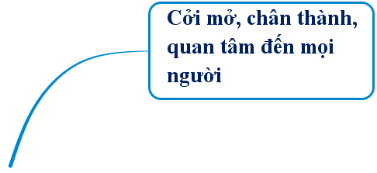




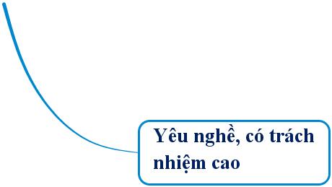
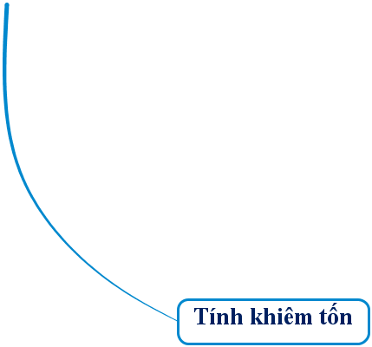


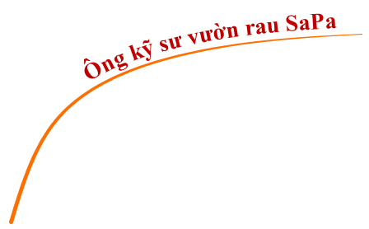

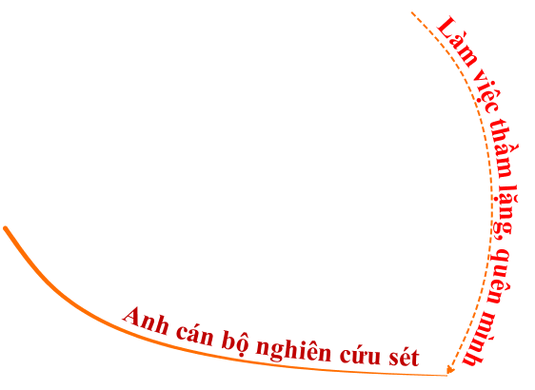

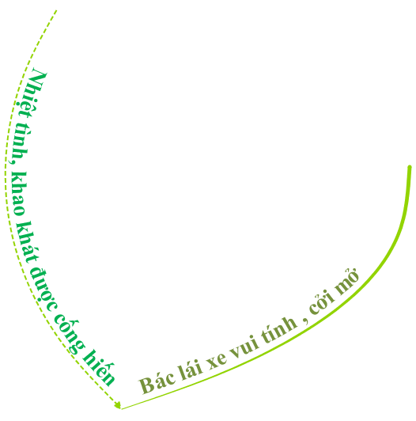
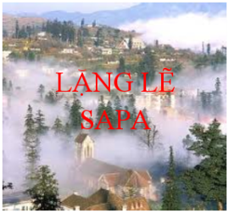




Slide 3
THẢO LUẬN NHÓM 5 PHÚT
* Nhóm 1: a, Ông họa sĩ:
- Khi tiếp xúc với anh thanh niên ông họa sĩ có:
+ Cảm xúc: ………………………………………………………………………….
+ Suy nghĩ: ………………………………………………………………………….
-> Họa sĩ là người như thế nào? …………………………………………..................
+ Trong truyện ông có vai trò gì?................................................................................
* Nhóm 2: b, Cô kĩ sư:
- Hoàn cảnh:……………………………………………………….............................
- Khi gặp anh thanh niên cô có những cảm xúc và suy nghĩ gì? …………………...
- Những điều ấy có tác động như thế nào đối với cảm nhận của cô về cuộc sống?............................................................................................................................
* Nhóm 3 : c, Bác lái xe:
- Là người có tính cách như thế nào?..........................................................................
- Vai trò của Bác lái xe trong truyện?..........................................................................
* Nhóm 4 : d, Các nhân vật xuất hiện qua lời kể của anh thanh niên:
- Ông kĩ sư vườn rau có việc làm gì tốt đẹp?..............................................................
+ Việc làm ấy khiến anh thanh niên có cảm nhận gì?.................................................
- Đồng chí nghiên cứu bản đồ sét có tư thế, hành động và hoàn cảnh như thế nào?...
-> Việc làm của họ có ý nghĩa gì với cuộc sống và tổ quốc?.......................................

Slide 4
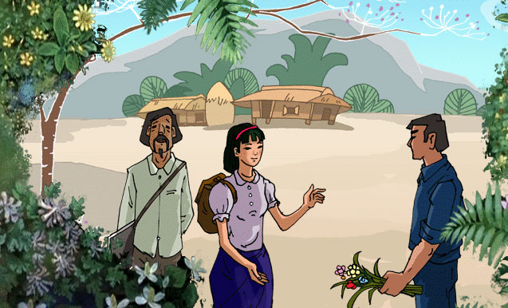
ĐÁP ÁN THẢO LUẬN NHÓM
Nhóm 1: a, Ông họa sĩ:
- Khi tiếp xúc với anh thanh niên ông họa sĩ có:
+ Cảm xúc: Xúc động mạnh, ngạc nhiên, cảm động và bị cuốn hút, bối rối, thích thú…
+ Suy nghĩ: đã bắt gặp một điều vẫn ao ước được biết, một nét mới đủ là giá trị một chuyến đi dài, một cơ hội hãn hữu cho sáng tác, thấy người thanh niên thật đáng yêu, làm cho ông nhọc với những suy nghĩ về anh…
-> Là một người từng trải, một nghệ sĩ chân chính, khát khao sáng tạo, đam mê cháy bỏng và có những suy nghĩ sâu sắc về nghệ thuật.
+ Ông họa sĩ có vai trò: Làm cho anh thanh niên hiện lên rõ nét, ấn tượng hơn.

Slide 5
ĐÁP ÁN THẢO LUẬN NHÓM
Nhóm 2: b, Cô kĩ sư nông nghiệp:
- Hoàn cảnh: Là sinh viên mới tốt nghiệp, vừa từ bỏ mối tình nhạt nhẽo, xung phong lên vùng cao công tác.
- Khi gặp anh thanh niên cô có những cảm xúc và suy nghĩ: từ tò mò đến bàng hoàng; làm cô hiểu thêm cuộc sống tuyệt đẹp của anh và những người anh kể; đánh giá đúng và yên tâm về quyết định của mình; hàm ơn, háo hức và mơ mộng ngẫu nhiên…
- Những điều ấy như tiếp cho cô thêm sức mạnh, niềm tin và thắp sáng hi vọng lớn lao.

Slide 6
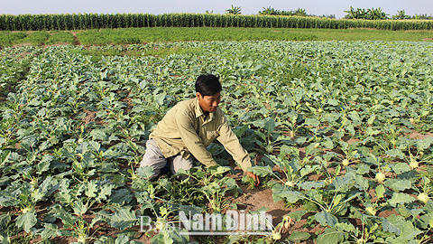
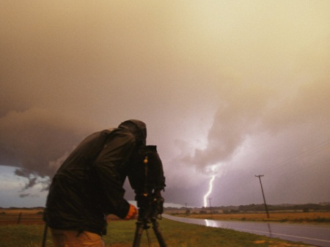
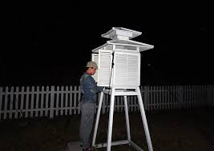
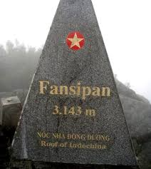
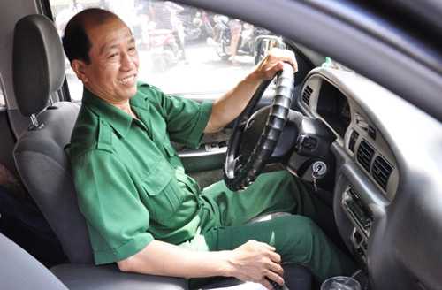
ĐÁP ÁN THẢO LUẬN NHÓM
Anh kĩ sư vườn rau
Anh kĩ sư nghiên cứu sét
Nhóm 3: c, Bác lái xe:
- Là người có tính cách vui vẻ, tốt bụng, yêu nghề
- Trong truyện ông có vai trò dẫn dắt, làm cầu nối trực tiếp giúp nhân vật anh thanh niên xuất hiện, đồng thời kết nối anh với cuộc sống: mua sách giúp anh, dừng xe để cho anh trò chuyện, giới thiệu anh cho mọi người….
Anh bạn đồng nghiệp
trên đỉnh Phan-xi-păng
Nhân vật bác lái xe
Nhóm 4: d, Các nhân vật xuất hiện qua lời kể của anh thanh niên:
- Ông kĩ sư vườn rau: Rình xem cách ong thụ phấn cho cây su hào rồi tự đi thụ phấn cho từng cây tạo ra giống su hào to hơn, ngọt hơn.
+ Việc làm ấy khiến anh thanh niên cảm thấy cuộc đời đẹp quá
- Đồng chí nghiên cứu bản đồ sét:
+ Tư thế: sẵn sàng chờ sét, nghe tiếng sét là choáng choàng chạy ra
+ Hoàn cảnh: 11 năm không lấy vợ, trán hói dần, còn bản đồ sét thì sắp hoàn thành.
-> Ý nghĩa: Họ say mê lao động, lặng lẽ cống hiến, có lý tưởng sống cao đẹp.

Slide 7
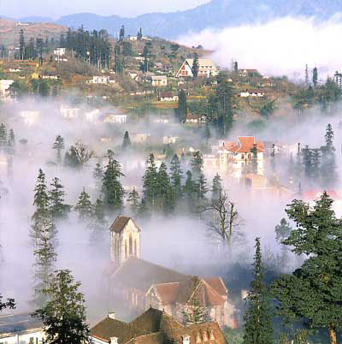
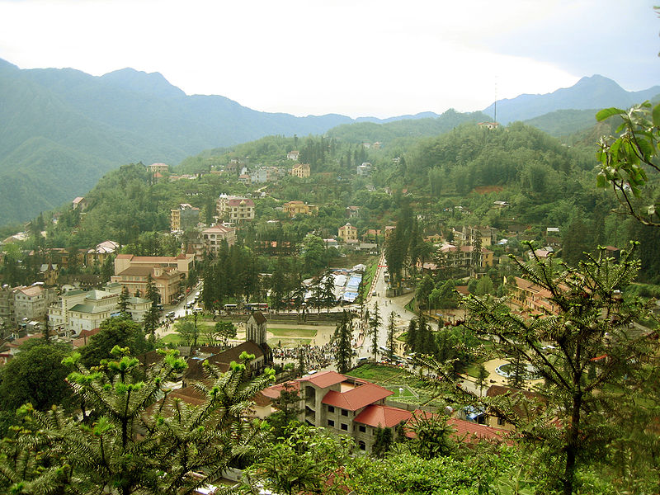
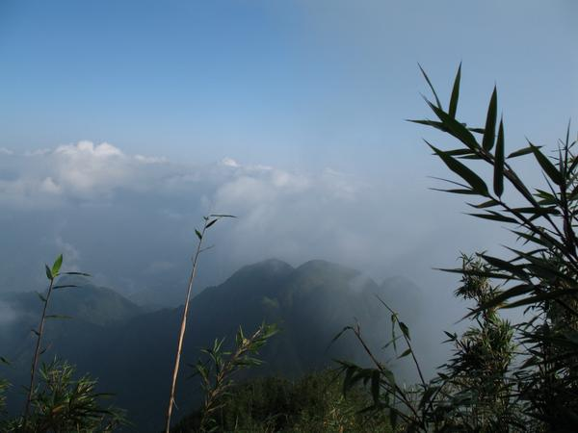
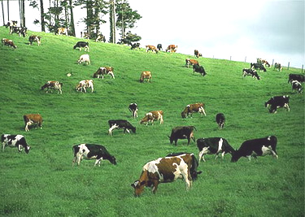
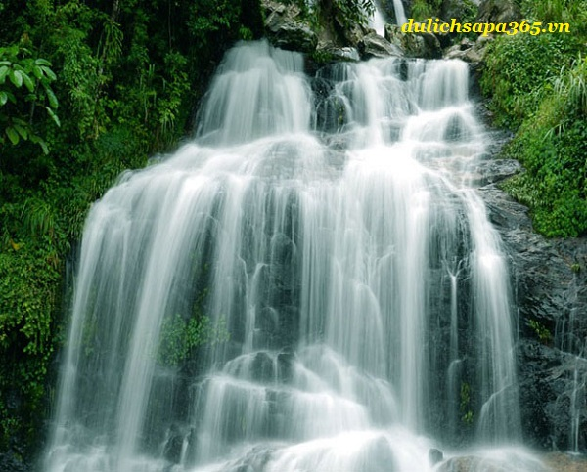

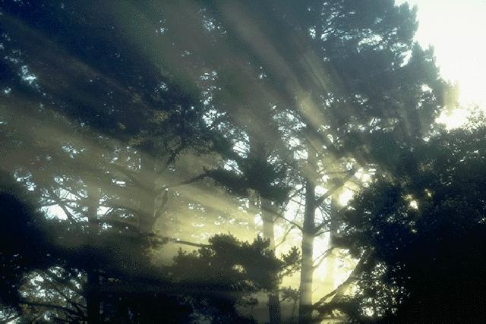
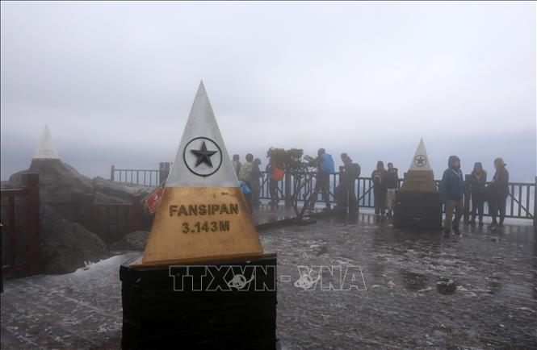
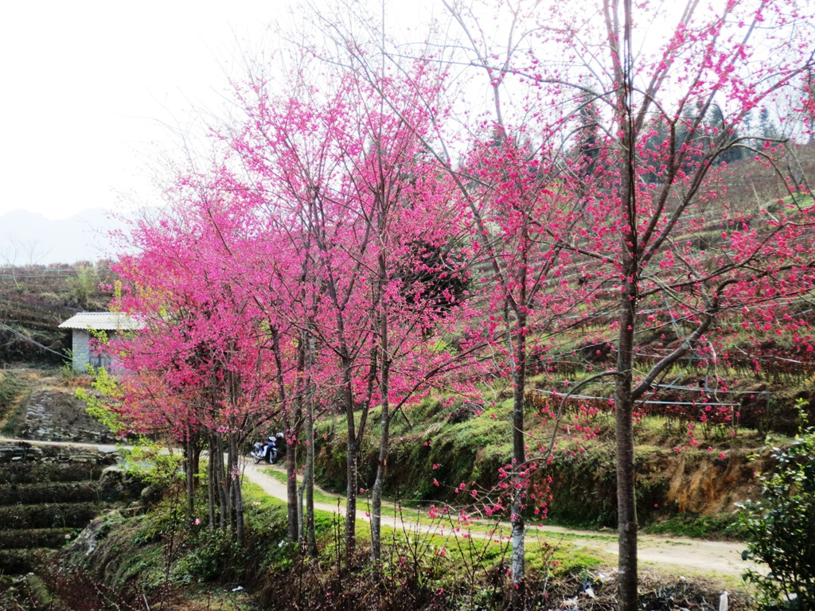

Chìm trong làn mây bồng bềnh, thị trấn Sa Pa như một thành phố
trong sương huyền ảo, một bức tranh sơn thủy hữu tình.
Nơi đây, có thứ tài nguyên vô giá đó là khí hậu trong lành
mát mẻ, mang nhiều sắc thái đa dạng.
Yên Sơn (Cao 2600m)
Sa Pa - Thác Bạc
Những đàn bò lang cổ ở các đồng cỏ trong thung lũng
Sa Pa bắt đầu với những rặng đào.
Đỉnh Phan-xi-păng (Cao 3143m)
N¾ng b©y giê b¾t ®Çu len tíi, ®èt ch¸y rõng c©y.

Slide 8
THẢO LUẬN NHÓM 3 PHÚT
+ Nhóm 1, 2 : Khái quát đặc điểm nghệ thuật chính của truyện?
+ Nhóm 3, 4 : Khái quát nội dung, ý nghĩa của truyện ?

Slide 9
1. Nghệ thuật:
- Tạo tình huống truyện tự nhiên, tình cờ, hấp dẫn.
- Xây dựng đối thoại, độc thoại và độc thoại nội tâm.
- Nghệ thuật tả cảnh thiên nhiên đặc sắc; miêu tả nhân vật với nhiều điểm nhìn.
- Kết hợp giữa kể với tả và nghị luận.
- Tạo tính chất trữ tình trong tác phẩm truyện.
2. Nội dung, ý nghĩa văn bản:
Lặng lẽ Sa Pa là câu chuyện về cuộc gặp gỡ với những con người trong một chuyến đi thực tế của nhân vật ông họa sĩ, qua đó, tác giả bày tỏ sự ngợi ca, niềm yêu mến đối với những con người có lẽ sống cao đẹp đang lặng lẽ quên mình cống hiến cho Tổ quốc trong công cuộc xây dựng chủ nghĩa xã hội ở miền Bắc.

Slide 10
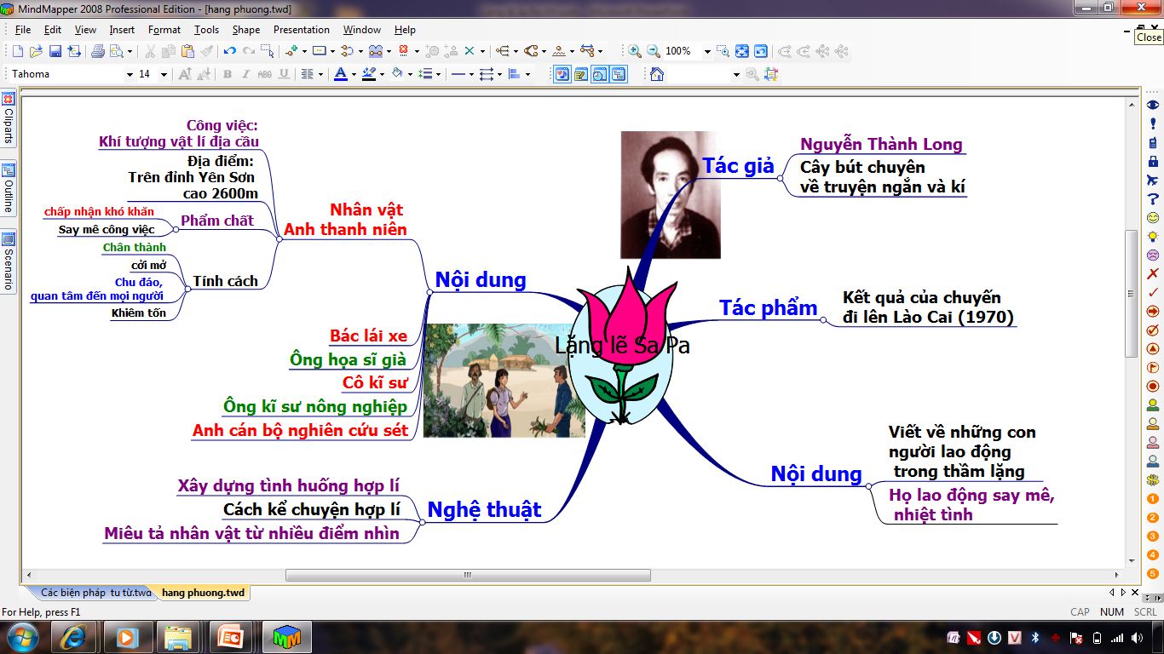

Slide 11

GIỜ HỌC KẾT THÚC
Xin chân thành cảm ơn các cô giáo và các em!
Chúc các em học giỏi!

